Slide 1
Вовлечение семьи в процесс создания развивающей среды по физическому развитию с изготовлением спортивного оборудования.
МБДОУ г. Иркутска детский сад №12
Воспитатель: Бунина Марина Викторовна

Slide 2
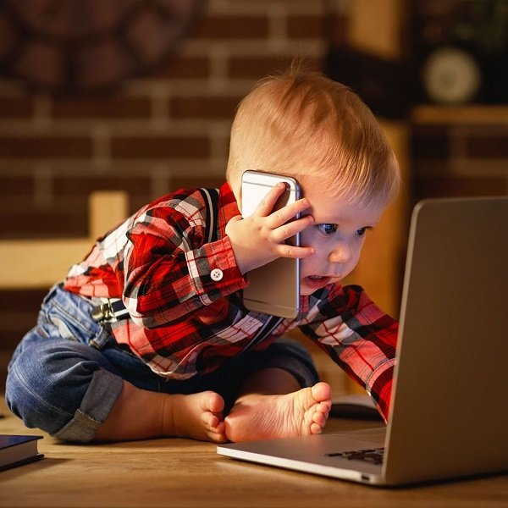
Дети «сегодня»
сидят в гаджетах
не общаются с родителями, нет положительного примера
малоподвижный образ жизни - «двигательный дефицит»
не соблюдение режимных моментов
не выходят на свежий воздух
занятость родителей

Slide 3
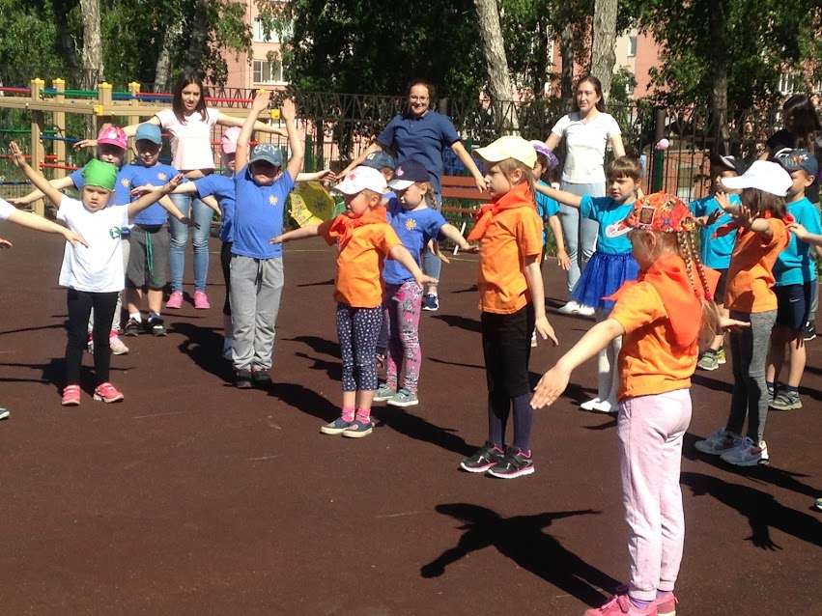
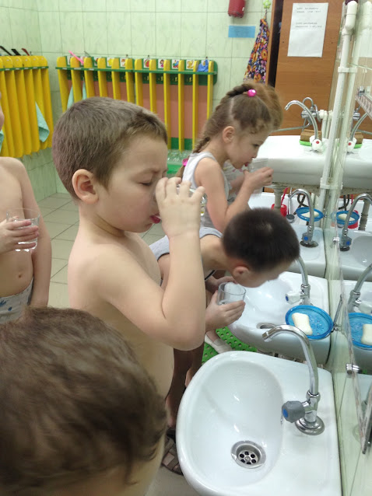
В дошкольных учреждениях
Ежедневные прогулки
Занятия
Дыхательная гимнастика
Динамические паузы
Гимнастика после сна
Пальчиковая гимнастика
Самомассаж

Slide 4
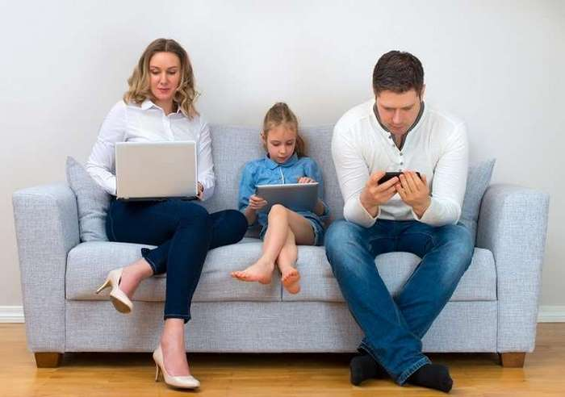
В семье
Недостаток знаний
Нехватка времени
Отсутствие необходимого оборудования
Нет достаточных знаний о возрастных особенностях детей
Финансовые проблемы

Slide 5
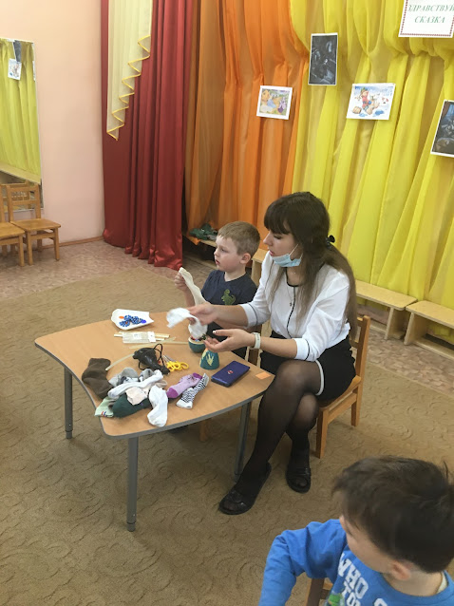
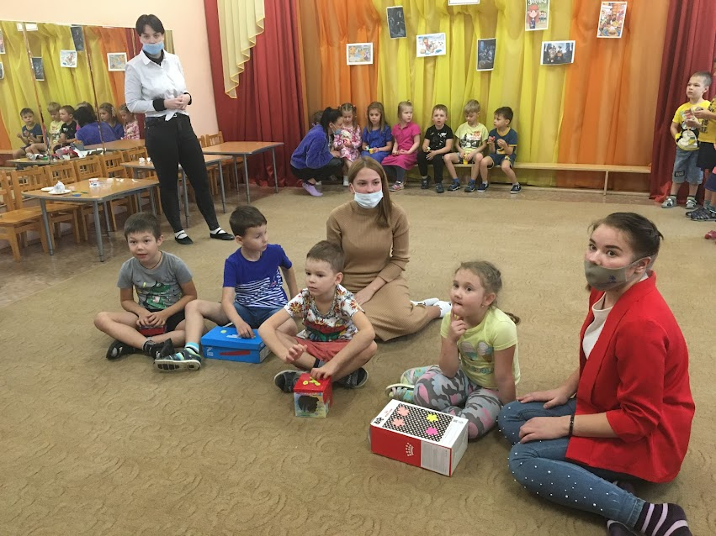
Роль родительского клуба
Привлечь родителей
Предложить и рассказать о методах и способах
Привлечь к участию в конкурсе, соревновании, выставках.
Консультации
Мастер класс по изготовлению оборудования

Slide 6
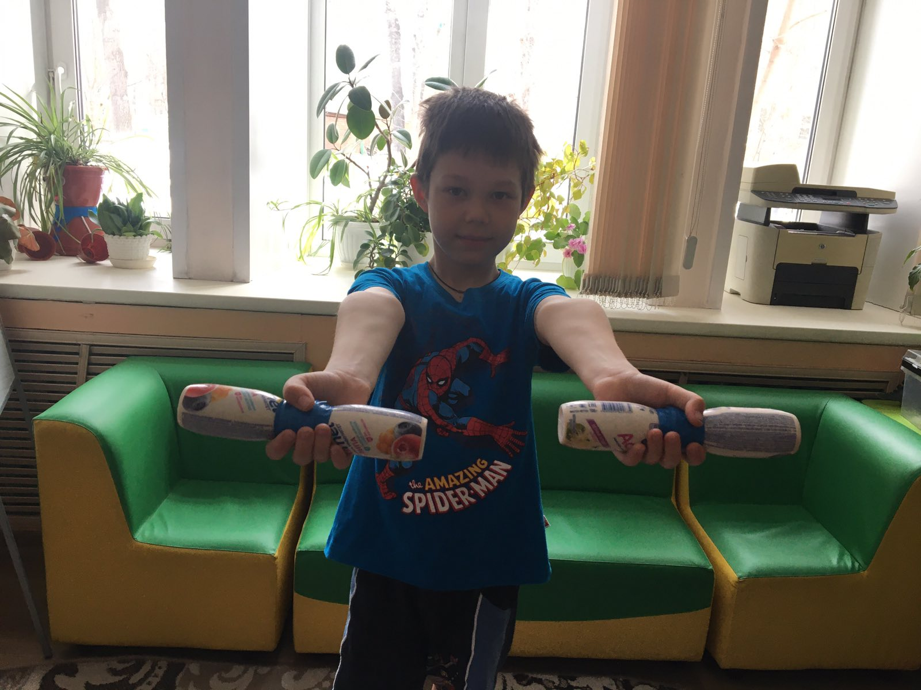
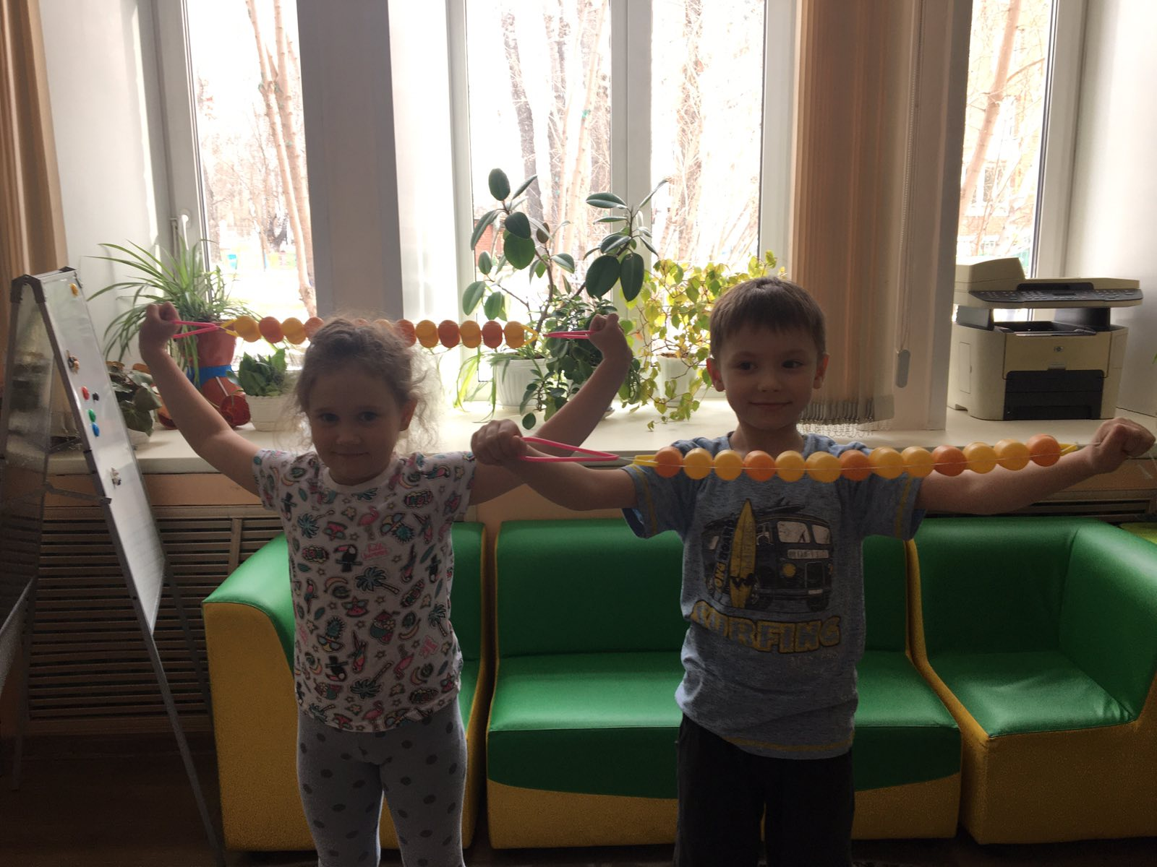
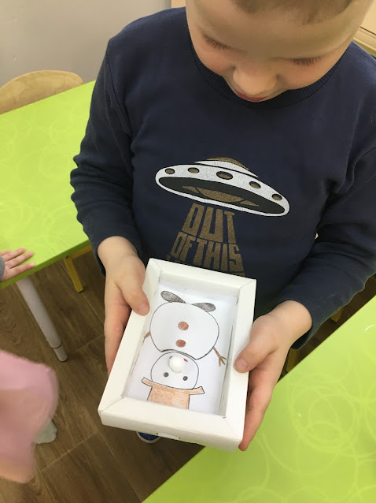
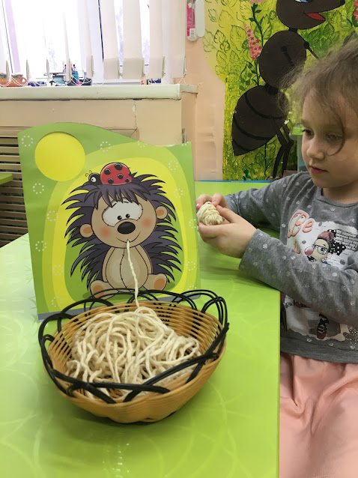
Гантели из бутылочек;
Массажёры;
Игры на развитие мелкой моторики

Slide 7
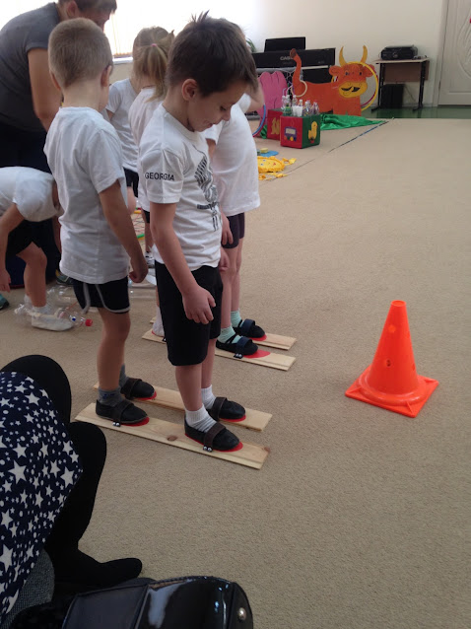
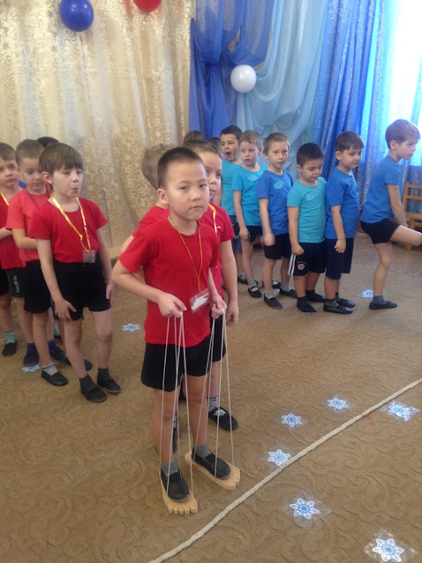
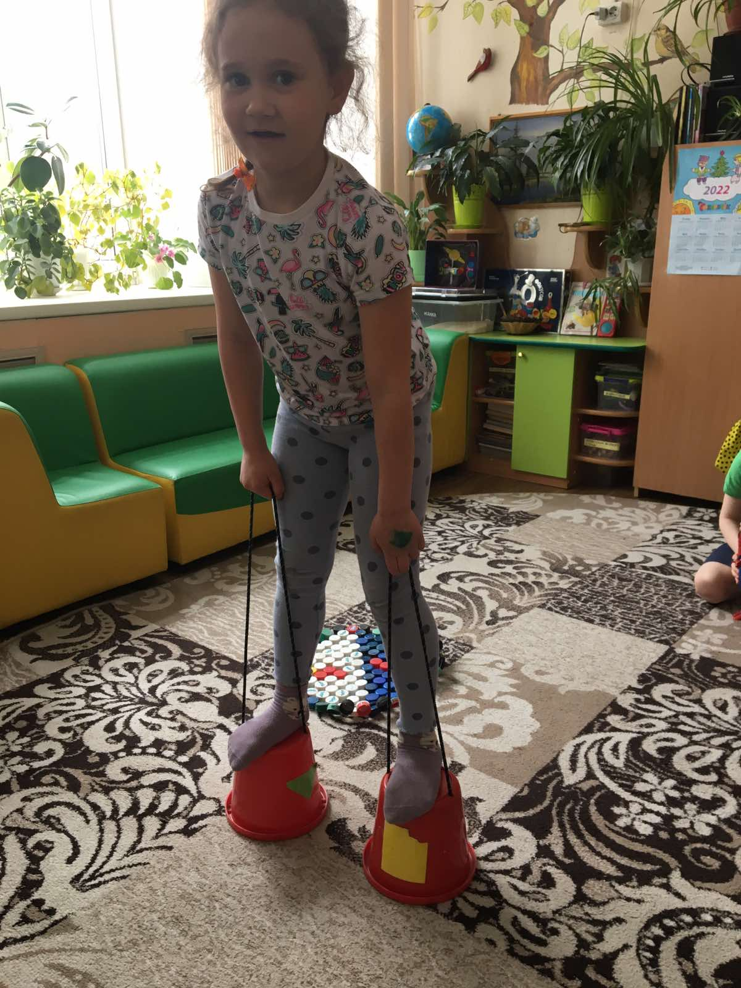
На равновесие: лыжи,ходули,следки.

Slide 8
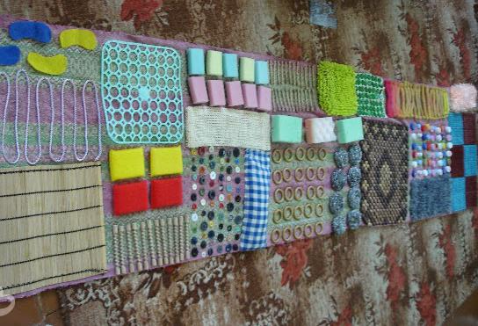
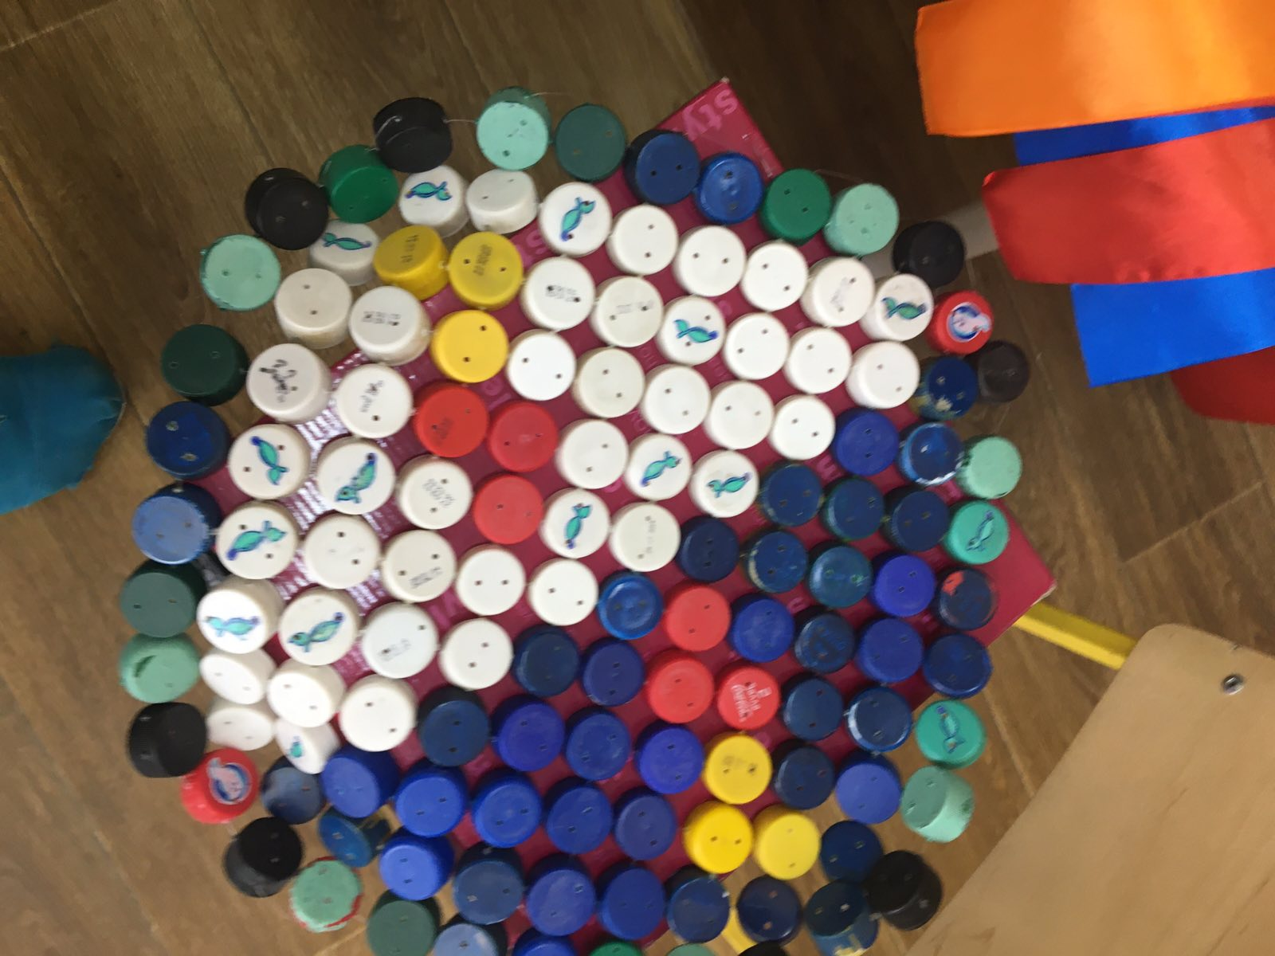
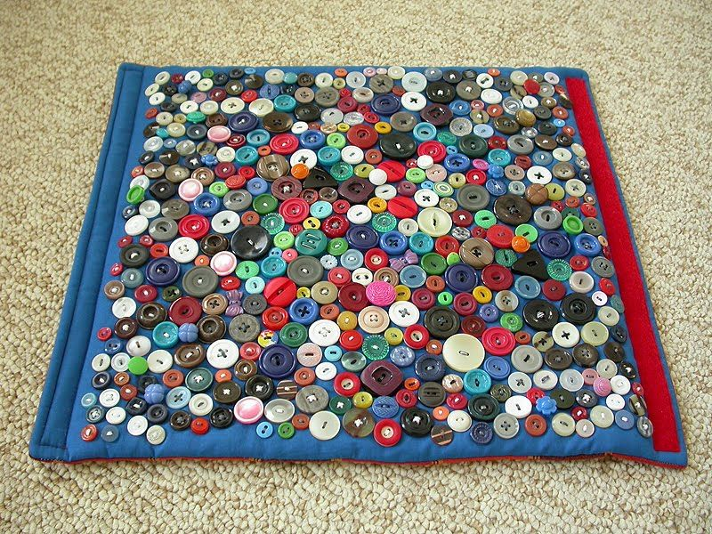
Массажные коврики классики

Slide 9
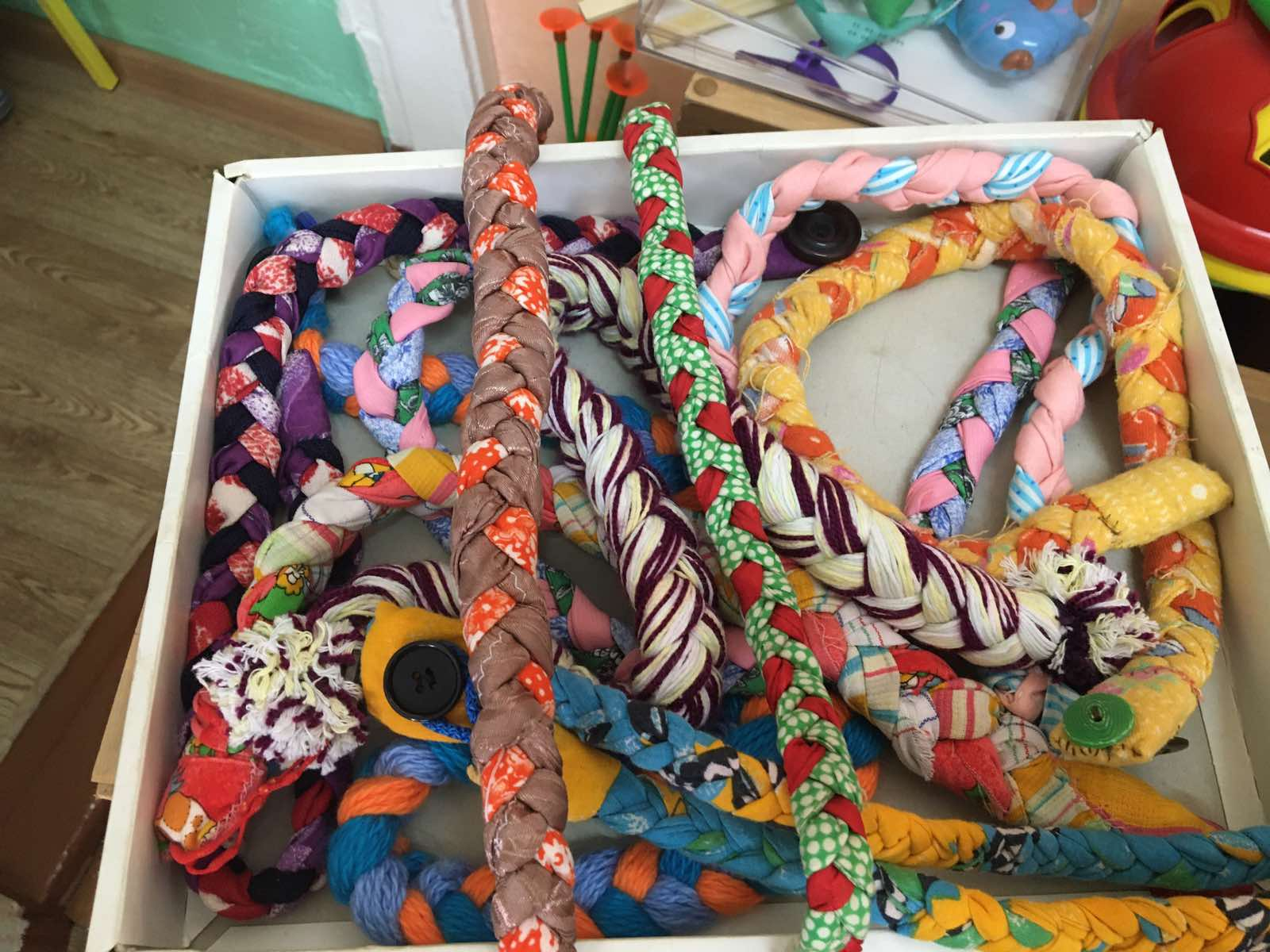
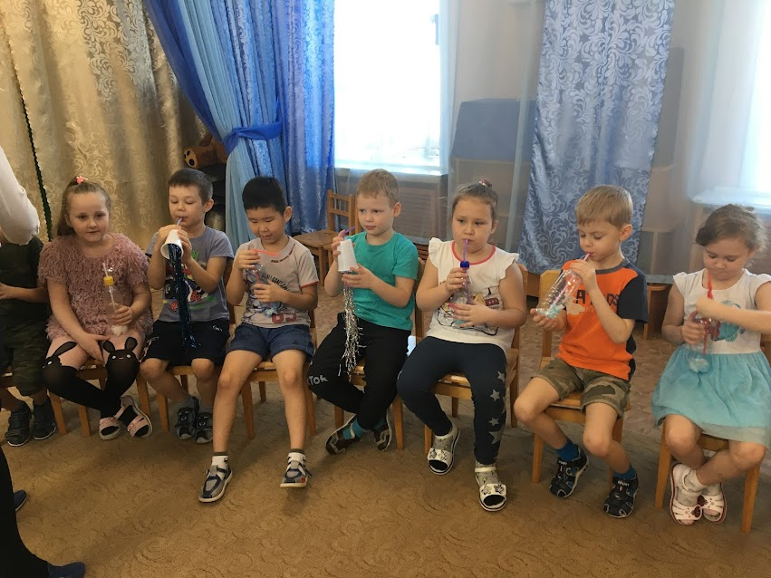
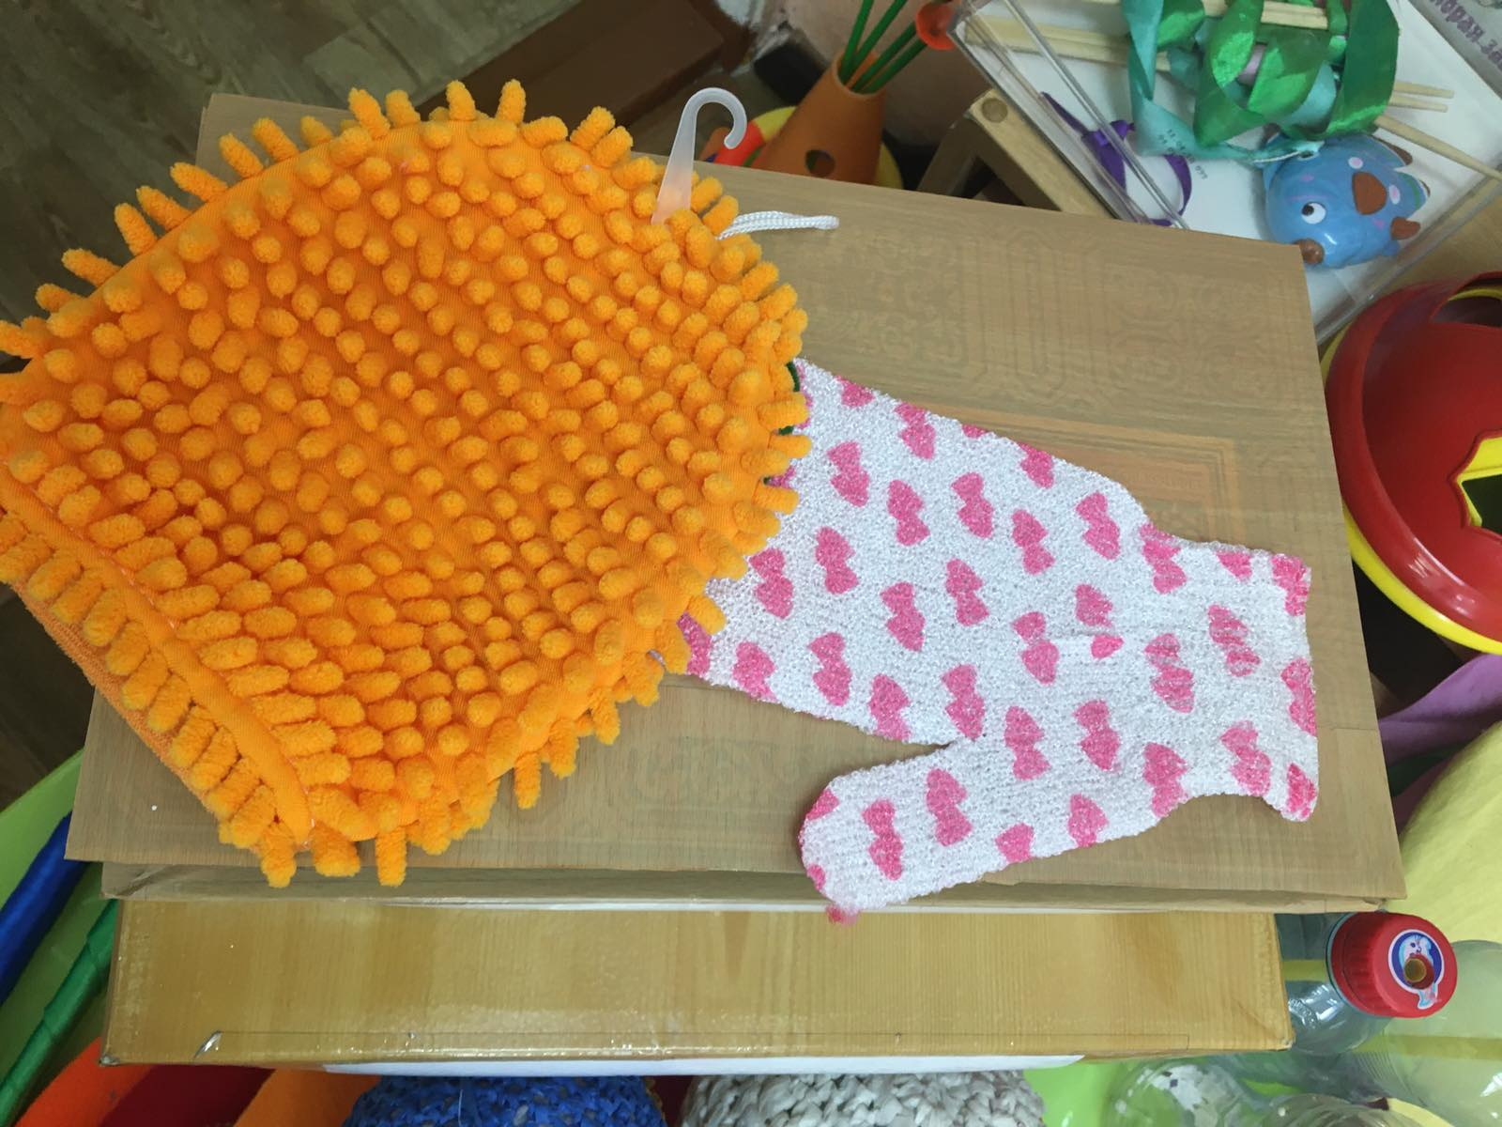
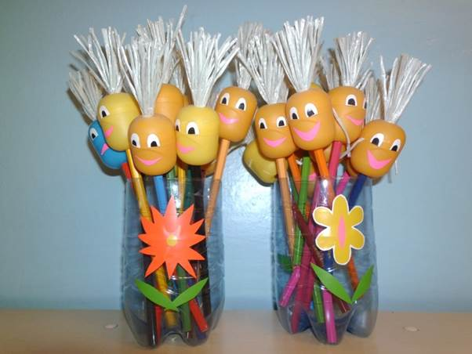
Для самомассажа
Для дыхательной гимнастики

Slide 10
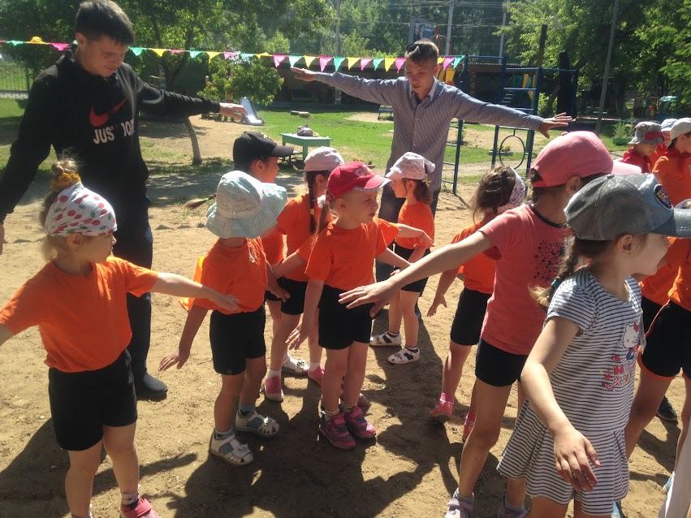
Мероприятия
Неформальные каникулы
Совместные праздники с использованием оборудования изготовленного своими руками
Мастер классы с родителями, детьми и педагогами

Slide 11
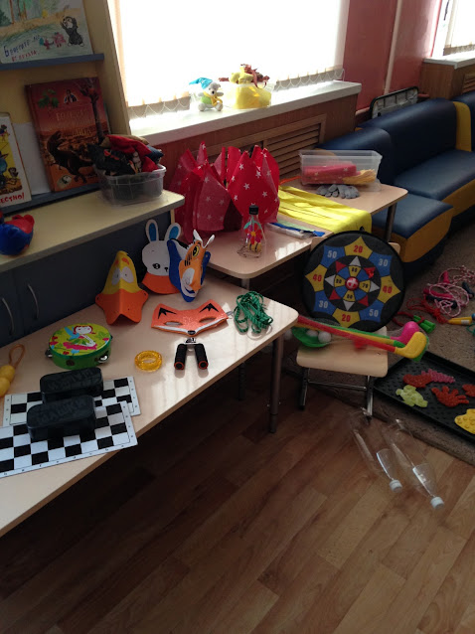
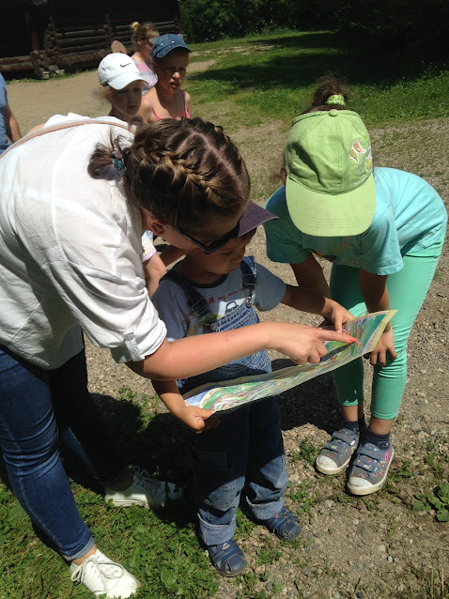
Результат
Совместные праздники
Спортивные состязания
Конкурс уголков
Пополнение развивающей среды
Сплочение семьи
Картотека игр с использованием созданного оборудования
Совместные праздники с использованием оборудования изготовленного своими руками
Повышения уровня заинтересованности семьи в развитии ребенка

Slide 12
Спасибо за внимание

